Slide 1













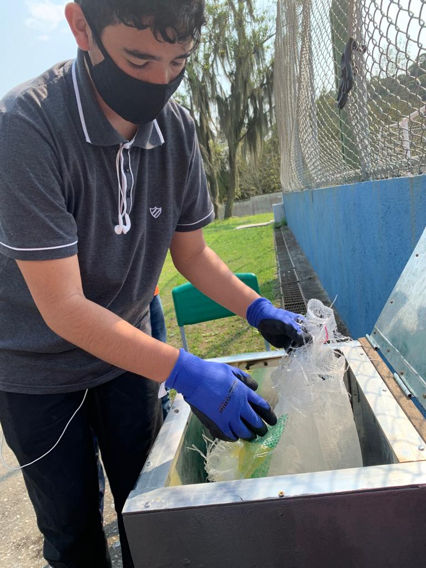
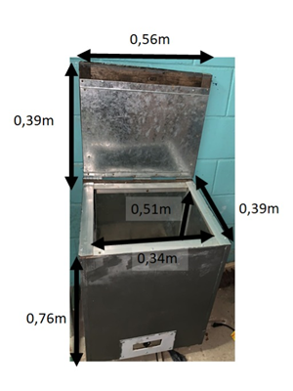
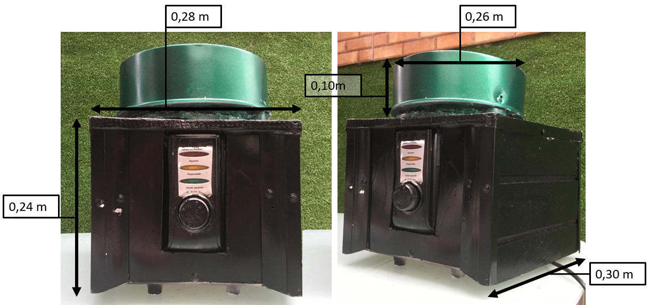
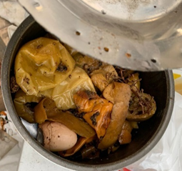
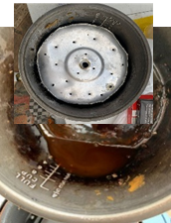
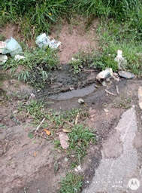
E.E Poetisa Cora Coralina
Rio G. Serra
Diretoria de ensino de Mauá
Redução da massa do lixo gerado pela ação térmica e eliminando a formação do chorume..
Autor: Pedro Vitor Santos Leone
Orientador Adelino José dos Santos; Coorientadora Sandra Andrade
RESUMO
MATERIAL E MÉTODOS
RESULTADOS
A geração de lixo cresce proporcionalmente com o aumento da população mundial e o chorume que é um líquido formado a partir da decomposição da matéria orgânica, também. Neste projeto criamos uma lixeira com aquecimento que irá eliminar a umidade do lixo e terá como consequência a redução da sua massa pela desidratação. com este projeto vamos mitigar o impacto gerado pelo lixo, o consumismo motivado muitas vezes pela influência das mídias sociais. Criando mecanismo de controle que atenderá até a parte da população que não segue nenhuma prática de responsabilidade com o Meio Ambiente, pois é uma solução inovadora e necessária.
.Palavras-chave: Chorume; Rejeitos; Responsabilidade.
Protótipo 2
Tabela de dados Protótipo 2
Tempo (h) | Lixo (kg) | Perda de massa (kg) | Perdas Percentuais (%)
0 | 2,77 | 0 | 0
4 | 2,33 | 0,44 | 16
Fonte Autoria Própria
Tabela de dados Protótipo 3
Resíduo (kg) | Condensado Superior | Resíduo após 1h | Condensado inferior
0,800kg | 0,050kg | 0,645kg | 0,105kg
100% | 6,3% | 80,6% | 13,1%
Fonte: Autoria Própria
Tabela de comparação
Variável | Protótipo 2 | Protótipo 3
Liberação de Odor | Não tem controle | Há controle
Desidratação | Total | Parcial
Separação de resíduo | Não há controle | Três compartimentos
Uso doméstico | Limitado | Atende
Temperatura máxima | Ajuste Até 200ºC | Limitada aos programas
Fonte: Autoria Própria
Levantar a tampa e acondicionar o rejeito sobre uma bandeja, fechar a tampa e acionar o aquecimento, foram padronizadas duas temperaturas: 80ºC e 150ºC.
INTRODUÇÃO
O contexto atual foi permeado com posturas consumistas que para a inclusão a uma determinada classe social são necessárias estas práticas o que tem levado ao esgotamento de recursos naturais e a geração de lixo, fazendo-se necessária a problematização dessa temática dentro do contexto escolar.
Em estudos preliminares com o uso de uma estufa, conseguimos uma redução significativa na massa do lixo e uma estabilidade no produto final, com esta referência da estufa idealizamos um protótipo, realizamos ensaios e tivemos resultados que podem alcançar uma projeção muito próxima a obtida no teste.
Protótipo 3
Fonte: Autoria Própria
Regiões de Separação Protótipo 3
Fonte : Autoria Própria
Fonte: Autoria Própria
Acondicionar a bandeja da parte inferior, acrescentar o rejeito de forma a deixar o espaço para a bandeja superior, posicionar a bandeja superior e fechar a tampa, acionar o aquecimento utilizando a programação máxima de tempo, terminando o ciclo desligar e deixar esfriar, recolher o condensado nas bandejas e terminar de secar o rejeito no protótipo 2, utilizar para ambos protótipos a técnica da gravimetria.
CONCLUSÃO
A redução da massa conseguida com o protótipo 2 e a separação dos resíduos do protótipo 3 sem odor e uma ação conjunta dos dois protótipos garantem o cumprimento do objetivo da redução da massa do lixo com segurança e eliminar a formação do chorume.
Situação próxima ao aterro visitado
REFERÊNCIAS
Fonte: Autoria Própria
NASCIMENTO, V. F. et al. Evolução e desafios no gerenciamento dos resíduos sólidos urbanos no Brasil. Revista Ambiente & Água, v. 10, p. 889–902, 2015.
Economia circular: entenda o que é, suas características e benefícios. Disponível em: <https://www.portaldaindustria.com.br/industria-de-a-z/economia-circular/>.‌
Acesso em 30/08/2021
OBJETIVO
Desenvolver um protótipo para a secagem do lixo reduzindo a sua massa e eliminando a geração do chorume.
AGRADECIMENTOS
Agradecimento a todos que contribuíram para a realização e apoio ao projeto em especial ao Alex Rosa (ICA) , Wesley C. Silva e Gabriel P. Santos (TI).

